Slide 1
„České drama nemá svého smetany.“ (O. Fischer)
Dramatika prvních dvou desetiletí…
Naturalismus, symbolismus, impresionismus, dekadence…

Slide 2
„Zdá se mi, že člověk stárne jen tím (duševně), když se příliš uzavírá v svoje pojmy, v náhledy, v nichž vyrostl a uzrál. Faktum je, že se vše přetvořuje, i morálka i esthetika, nejen dnes, ale vždy. Totiž jsou jiné, vždy se měnící formule, v jádru se mění málo, protože je to dáno, jako barvy kupř. nebo šířka a délka. Jedná se tedy jen o to, jak hledět a kráčet. A tu bývají ty spory. Chybují ti, co myslí, že ty zákony našli a že se nic změnit nesmí, i ti, co říkají, že ty zákony musejí teprv stanovit. V tom sporu jsem na jednom jen stanovisku: dávat volnosti a vývinu. Chcete přetvořovat? Dobře, tvořte tedy. Poněvadž ale nic nejde skokem, všechno jen krokem a mnohý krok je „levý“, slabý, nesmí se hned žádat samý chef-d'oeuvre od těch bojujících, musí se jim nechat času k rozběhu a uzrání.“
(Julius Zeyer v dopise Janu Lierovi, 20. 4. 1899)

Slide 3
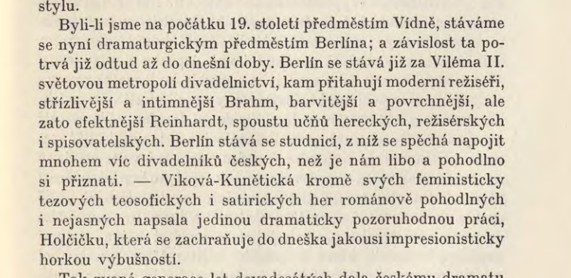

Slide 4
Proměny dramatu
Impresionistické a symbolistické drama jako žánry nově vznikajícího lyrického dramatu
Žánr pohádkového dramatu
Proměny historického dramatu (Hilbert: Falkenštejn)
Dekadentní projevy: Jiří Karásek ze Lvovic, Jaroslav Maria

Slide 5
Především snaha o vytvoření dramatu symbolistického typu, silný vliv symbolistické poetiky na všechny vývojové proudy té doby. Druhou významnou tendencí byla lyrizace dramatického typu, zachycování jisté trvalé a jednání postav prostupující nálady, vytvářející významově velice účinné pozadí pro dramatickou akci.
Na podobu dramatu má svůj vliv také proměňující se divadelní praxe – režisér se stává dominantním činitelem, který komponuje výsledný tvar kombinací divadelních složek.
Tematické náměty:
a) náměty z české historie: Vrchlický, Jirásek, Hilbert, Dyk, Fischer, Lom, Dvořák, Langer – snaha podporovat umělecký emancipační národně uvědomovací proces
b) zřetelný ústup domácí veselohry – nevzniká mnoho veseloher, hojně inscenovány zahraniční
c) symbolistická jevištní báseň – Zeyer, Dyk, Lom, Hilbert

Slide 6
Jaroslav Hilbert: vina
„Nepodrobuji se zákonům morálky, ale podrobuji se svému svědomí.“
Psychologické drama, patrný vliv Ibsena
Jeden z mezníků moderního dramatu – vychází z realismu, ale posouvá jej dále
Zhodnocení F. X. Šaldy: https://service.ucl.cas.cz/edicee/data/soubory/FXS/KP3/6.pdf

Slide 7
Pohádkové drama
Jaroslav Kvapil: Princezna Pampeliška (1897)
Julius Zeyer: Radúz a Mahulena (1898)
Alois Jirásek: Lucerna (1905), Pan Johanes (1909)
Jiří Karásek ze Lvovic: Sen o říši krásy (1907)
Linie lyrického dramatu: F. Šrámek, v 50. a 60. letech: F. Hrubín, J. Topol

Slide 8
Jirásek: Lucerna (1905)
Mlynářova replika na povinnost jít svítit vrchnosti lucernou: (Mlynář Vrchnímu): „Zapomenout? Na vlastní, staré, dobré právo zapomenout? Kdo zapomene ran, kterými jej ponížili, zůstává bitým psem, a kdo zapomene na své právo, ať je sluhou, ať otrokem! A vy, kdybyste nebyl zapomněl, z čeho jste pošel, že i vy jste z naší krve –.“
Z lípy se v závěru ozve mužský chorál: „Duch rodu čistý přepevný štít / v zápase věkův a síly zdroj. / V něm žije otců dílo i sen, / dědictví svaté i starý boj.“
Vodákovo ocenění hry:
„Nicméně, přes ten symbolismus poněkud vtíravý, Lucerna má všecku poesii, kterou mohla mít. Historikové našeho dramatu shledají v ní jednou nejspíš nejurčitější moderní pokračování divadla Klicperova a Tylova. Budou pak jistě konstatovat velký pokrok, jejíž od nich učinila, pokrok v uvědomělosti, pevnosti, síle, jemnosti a hloubce. Pouhé srovnání by stačilo jej skvěle ukázat. Dialog Jiráskův svými větami odstavci je dnes nejčeštější a v tom také nejkrásnější divadelní dialog, jejž máme.“

Slide 9
Otokar Fischer, báseň Ze dnů hlubokého míru, sbírka Poslední básně, 1938.
A přijde chvíle, jež se bude ptát:
Cos činil, aby zadržen byl pád —
pád tvůj i lidstva, stud a katastrofa?
Čím, vyjma tebou, zvučela tvá strofa,
oč usilovals, o co vedl spor,
kam pádils na voze svých metafor,
cos odvracel a co jsi připravoval?

Slide 10
Vybrané teoretické koncepty dramatu dané doby
Jaroslav Hilbert: O dramatu (1914)
Otokar Fischer: K dramatu: problémy a výhledy (1919)
Jiří Mahen: Moderní drama snadno a rychle (1921)

Slide 11
Členění dle Dějin české literatury
1) doznívá lumírovská generace:
Jaroslav Vrchlický, Julius Zeyer
2) psychologicko-realistická dramatika:
František Adolf Šubert, Alois Jirásek, Vilém Mrštík, Matěj Anastazia Šimáček; veselohry Josef Štolba, Václav Štech
3) dekadentní dramatika:
Jiří Karásek ze Lvovic, Jaroslav Maria
4) impresionistická dramatika
Jaroslav Kvapil, Fráňa Šrámek, Jiří Mahen, Božena Viková-Kunětická, Růžena Svobodová, Helena Malířová
5) symbolistická dramatika
F. X. Svoboda, Jaroslav Hilbert, Viktor Dyk, Otakar Theer, Otokar Fischer, Stanislav Lom
6) nástup expresionismu a pragmatismu
Arnošt Dvořák, František Zavřel, bratři Čapkové, František Langer

Slide 12
Doporučená literatura
Fischer, Otokar. Národní divadlo a české drama.
Kol. Dějiny české literatury, Praha: 1995.
Píša, A. M. Stopami dramatu a divadla, Praha: 1967.
Šalda, F. X. O naší moderní kultuře divadelně dramatické, Praha: 1937.

